Slide 1
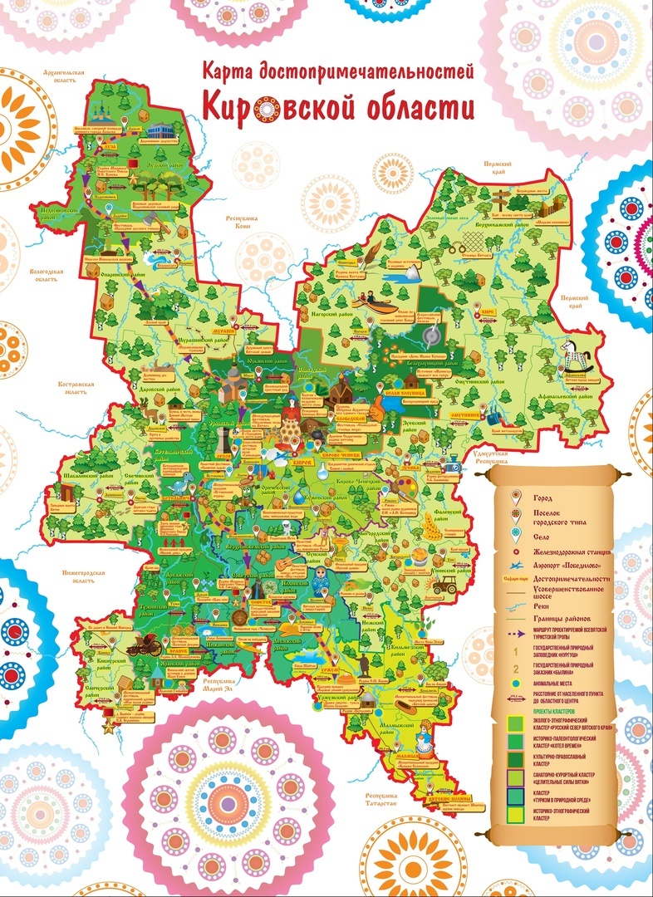
Чем наша Родина богата
Учитель-логопед: Сырова С.В. МКДОУ №43

Slide 2
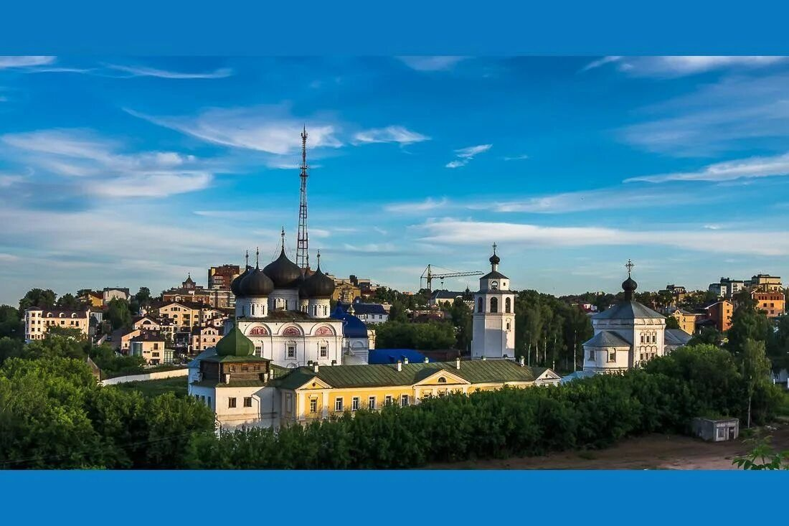
«Мы не должны забывать о своем культурном прошлом, о наших памятниках, литературе, языке, живописи: Национальные отличия сохраняются и в ХХI веке, если мы будем озабочены воспитанием душ, а не только передачей знаний» - Д.С. Лихачев

Slide 3

Тип проекта: познавательно-творческий
Характер проекта: открытый
Продолжительность: долгосрочный
Участники проекта: дети, педагоги, родители

Slide 4
Цель проекта:
Создание педагогических условий для формирования развития патриотических ценностей у детей старшего дошкольного возраста через осуществление комплексного подхода
Задачи проекта:
Формирование у детей знаний об истории, культуре и традициях родного края
Способствовать воспитанию чувства любви и уважения к малой родине (родному краю, природе и людям, живущим рядом)
Обогащение РППС
Организация образовательного процесса в форме совместной деятельности детей, педагогов и родителей.

Slide 5
Этапы реализации проекта
Информационно-накопительный: изучение интереса детей для определения целей проекта. Сбор и анализ литературы, предметов старины, предметов вятских промыслов.
2. Организационно-практический:
Проведение цикла познавательно-образовательных занятий (ознакомление с окружающим миром, лепка, аппликация, рисование);
Оформление альбома, выставок, смотров-конкурсов (совместно с родителями), совместная и свободная деятельность детей по теме проекта;
Дидактические игры, оформление родительских уголков по краеведению;
Экскурсии в ремесленные мастерские, космоцентр, фотоэкскурсии и видео (ИКТ)
Разучивание стихов, песен, частушек о вятском крае

Slide 6
Оформление декоративно-прикладного уголка (Вятские ремесла)
Проведение праздничных мероприятий «Масленица» (совместно с фольклорной группой «У нянюшки»)
Участие в концерте, посвященному Дню Победы, оформление «Стены Памяти»
Экскурсия к памятнику погибшим войнам в ВОВ (с возложением цветов)
Проведение экскурсий для детей групп старшего дошкольного возраста ДОУ «Быт Вятский старины» (мини-музей)
Изготовление макетов достопримечательностей города Кирова (совместно с родителями)

Slide 7
3. Презентационно-завершающий: выставка продуктов творчества.
4. Контрольно-рефлексивный:
Подведение итогов: беседы
«Что мы хотели узнать?»,
«Что узнали?»,
«Для чего мы это узнали?»

Slide 8
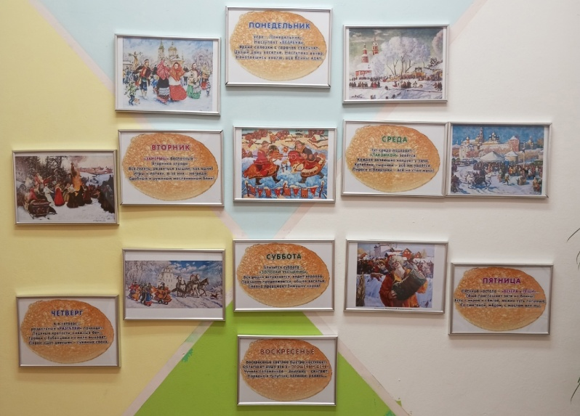
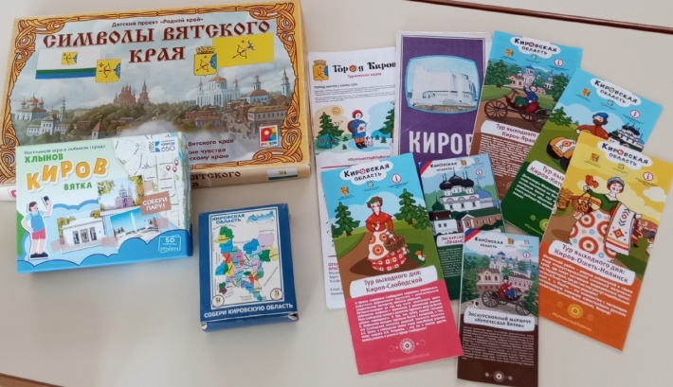
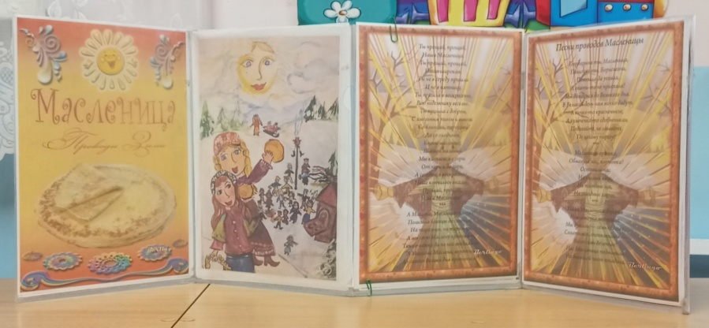
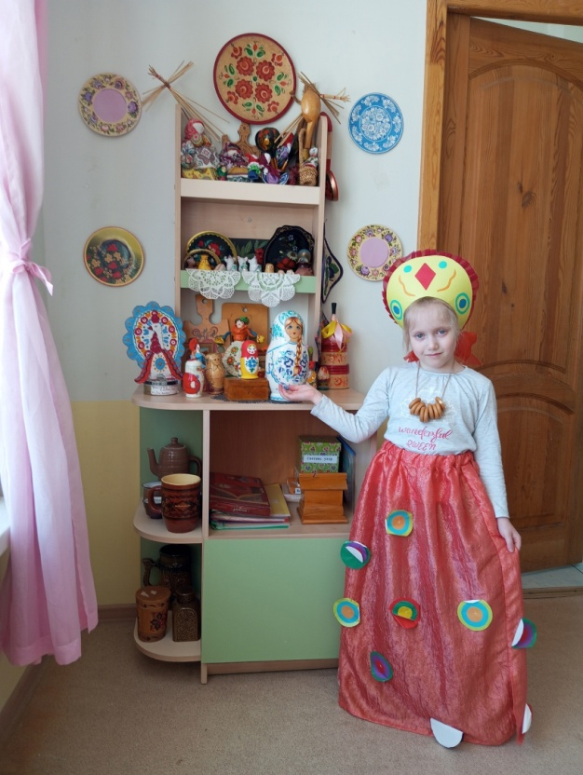
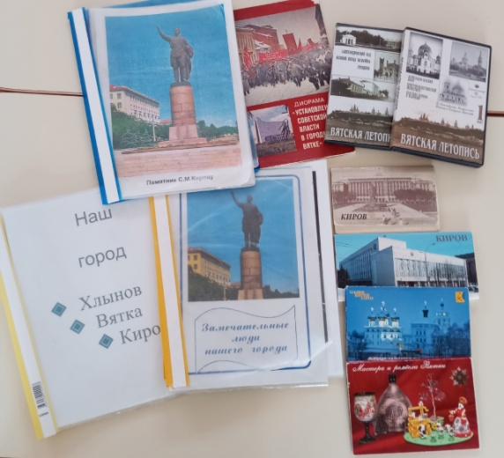
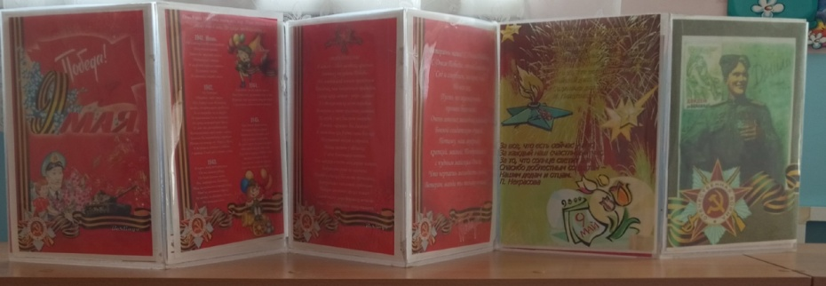

Slide 9
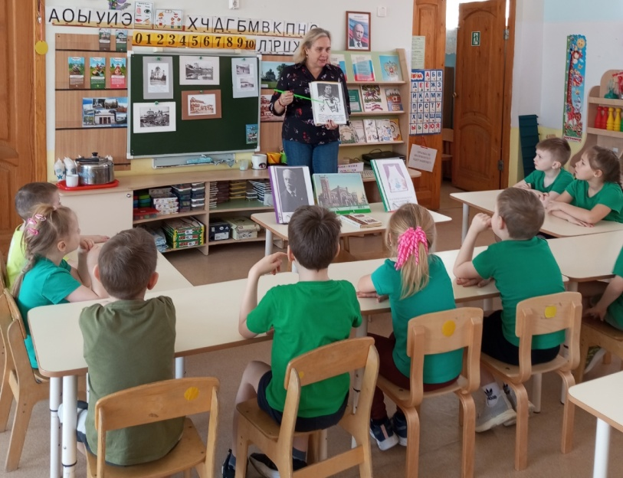
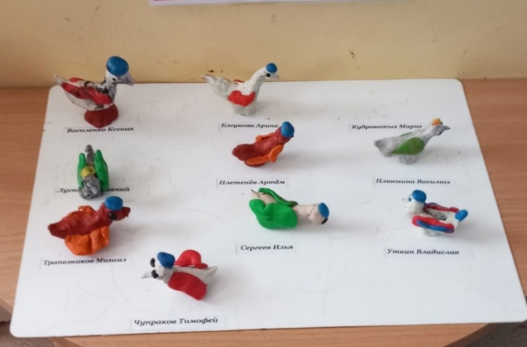
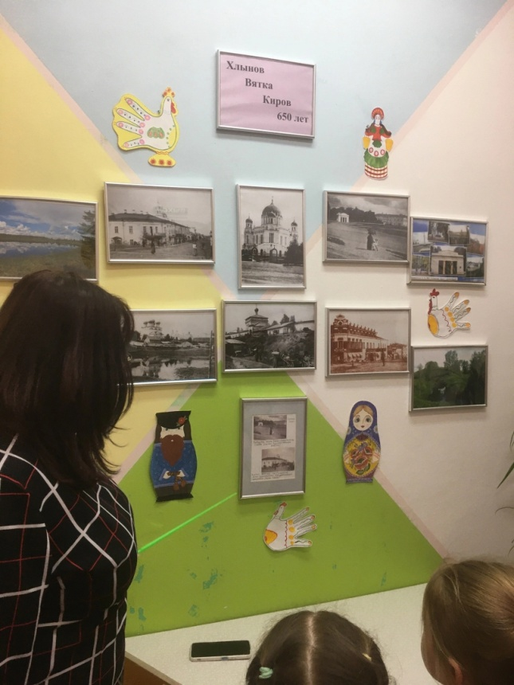
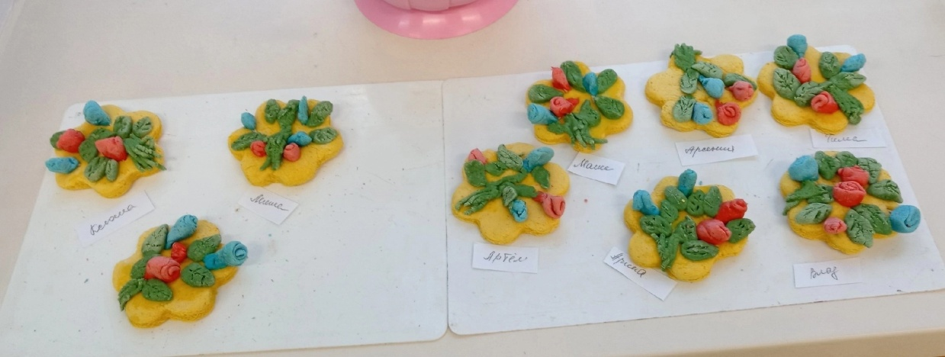
Хлынов – Вятка – Киров

Slide 10
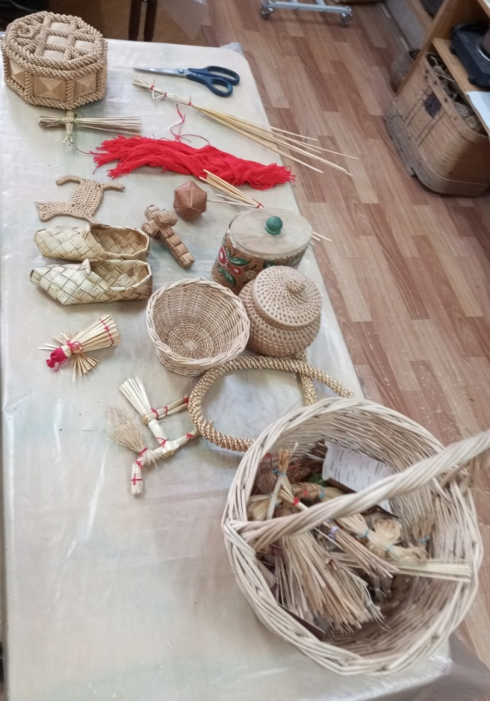
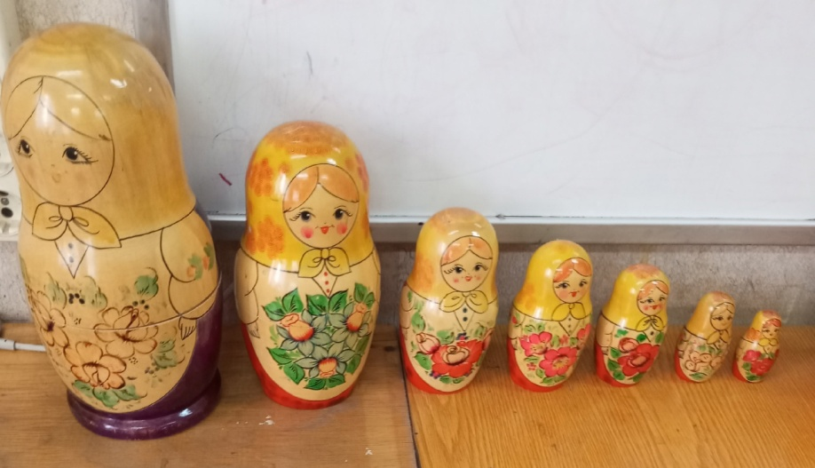
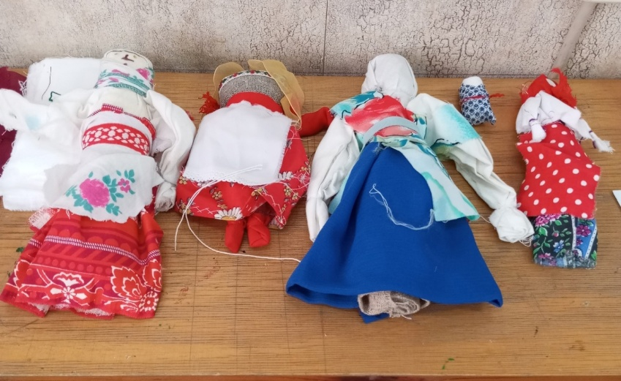
Вятские мастерские

Slide 11
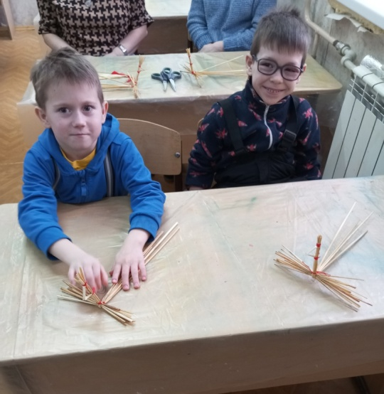
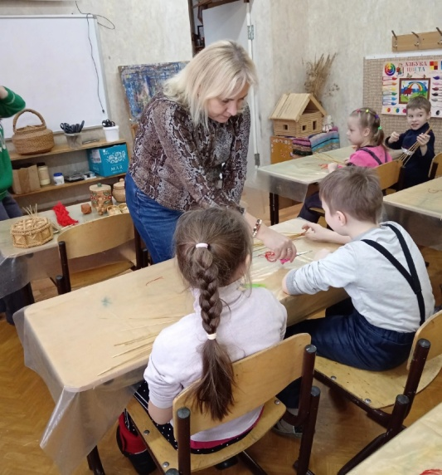
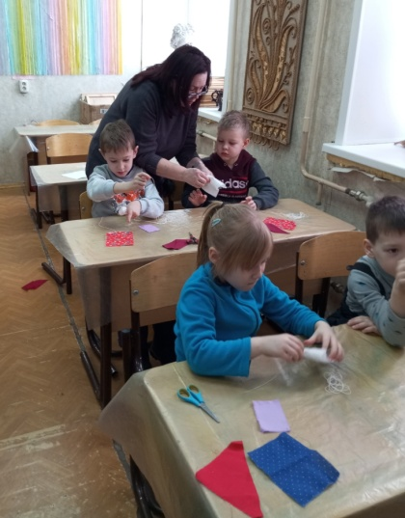
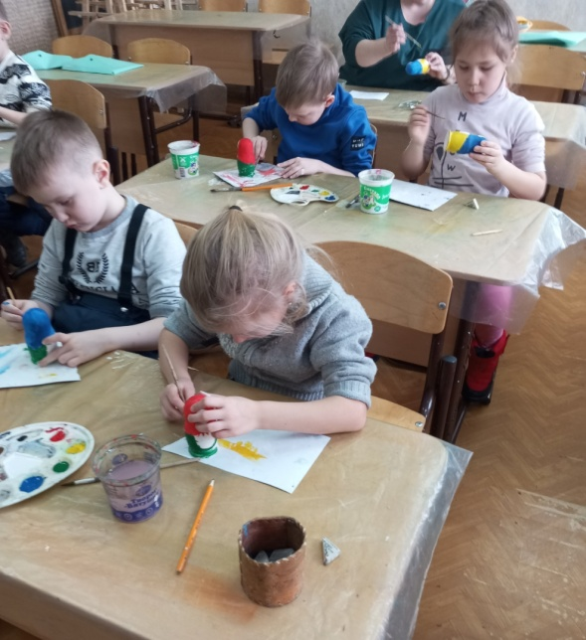
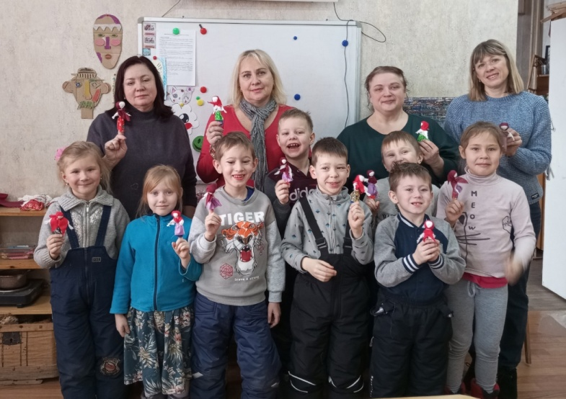
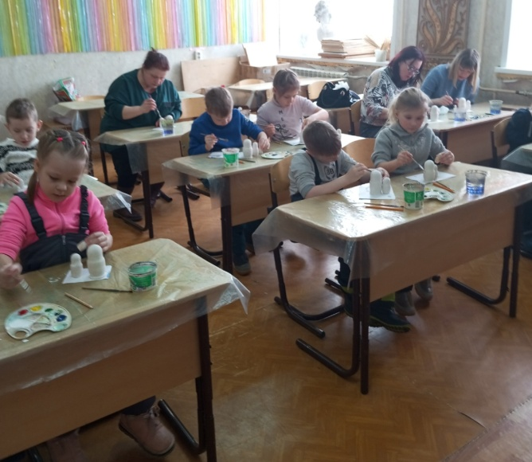
И мы так можем!

Slide 12
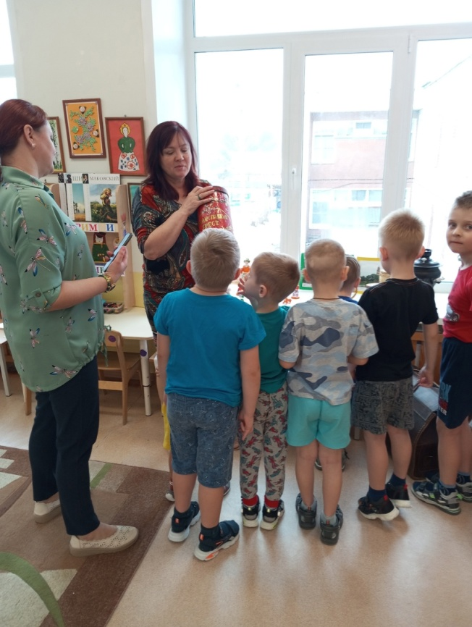
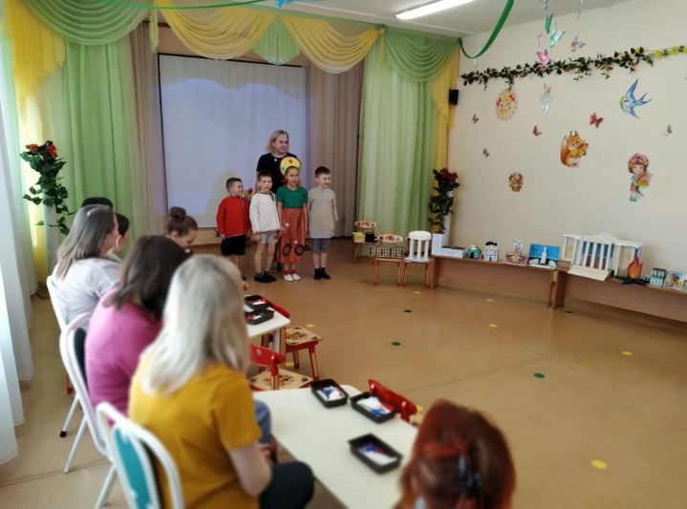
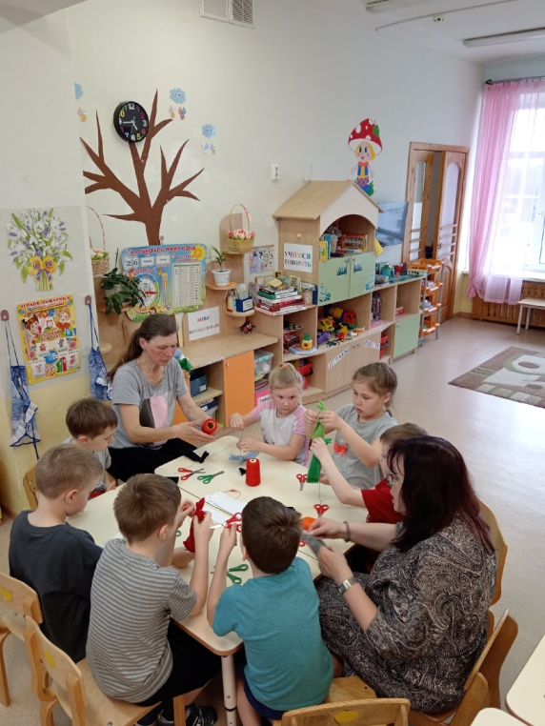
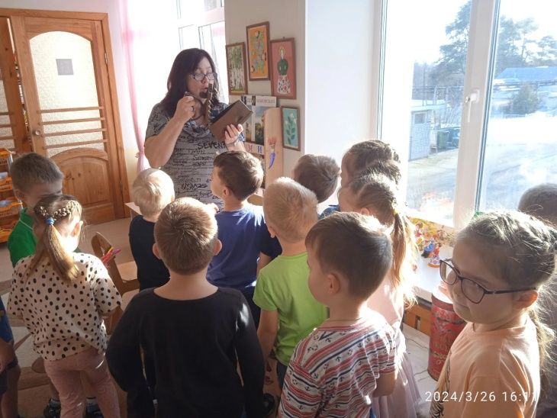
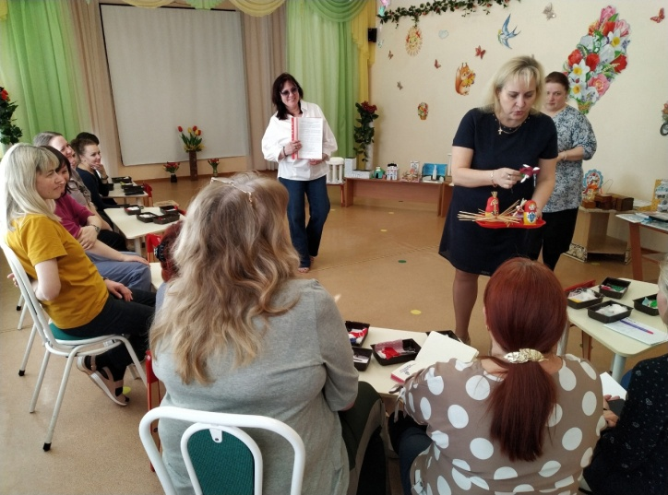

Slide 13
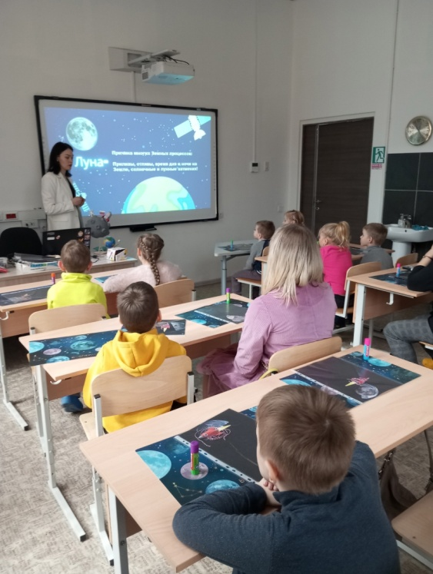
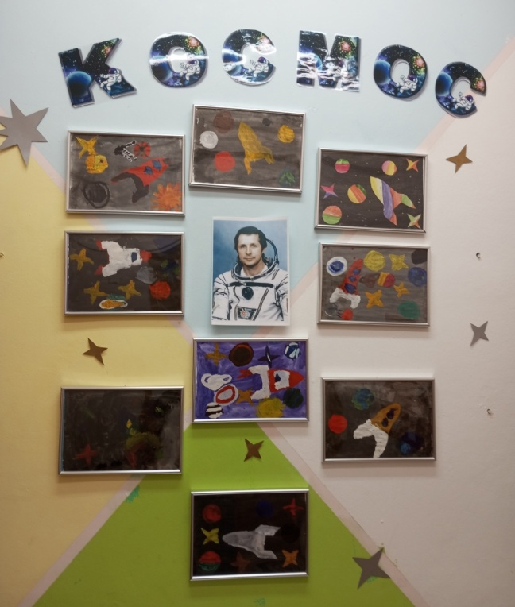
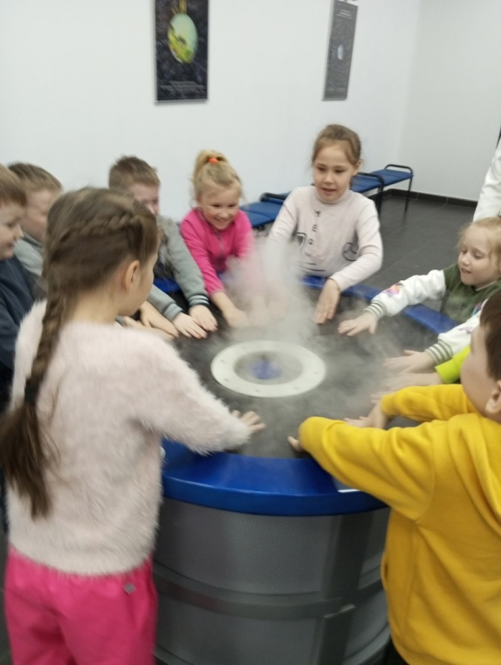
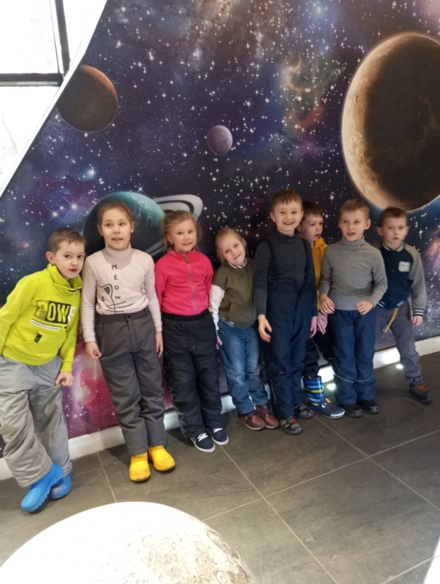
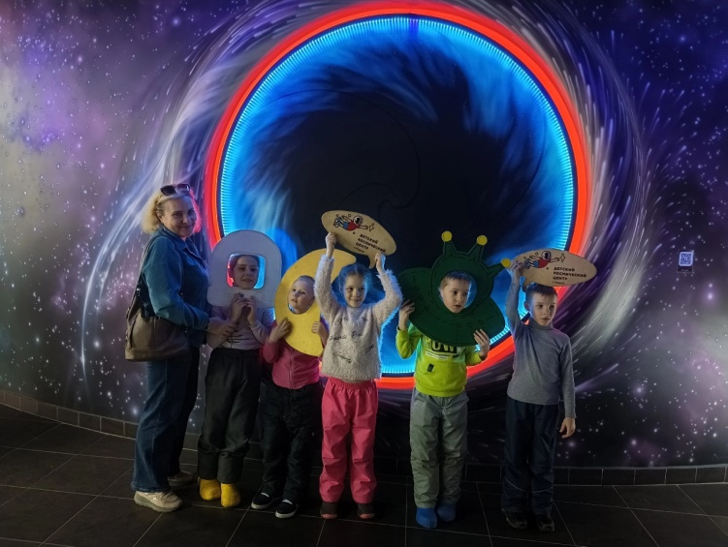
Космос и мы

Slide 14
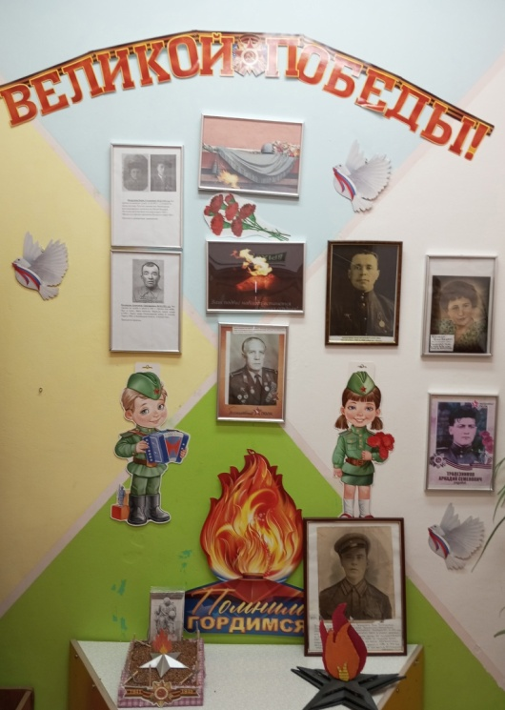
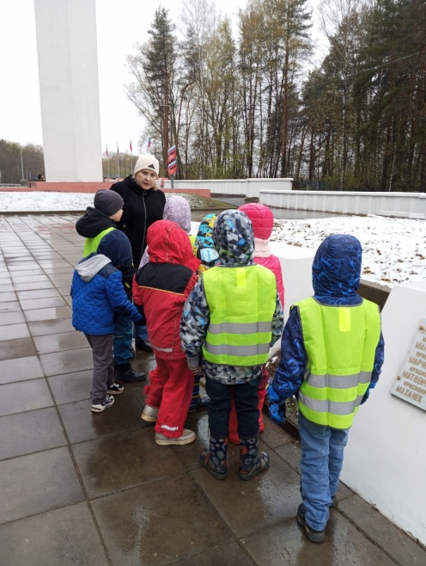
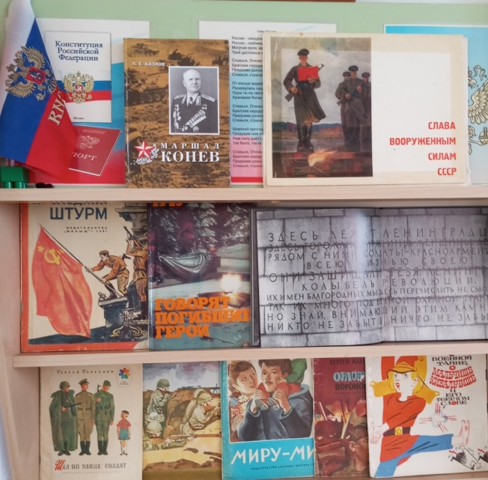
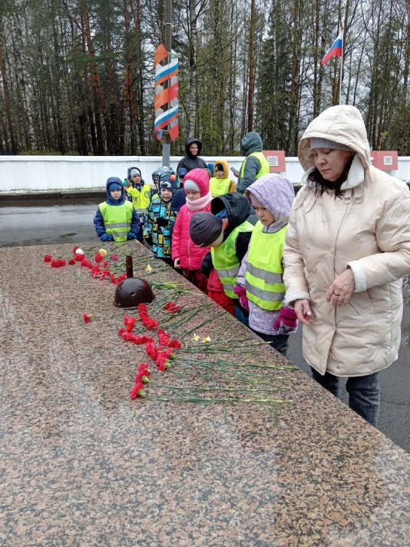
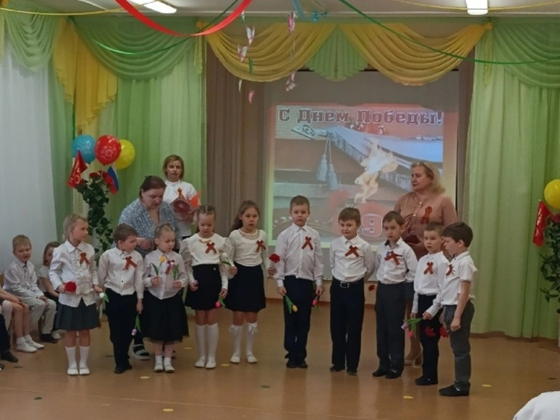
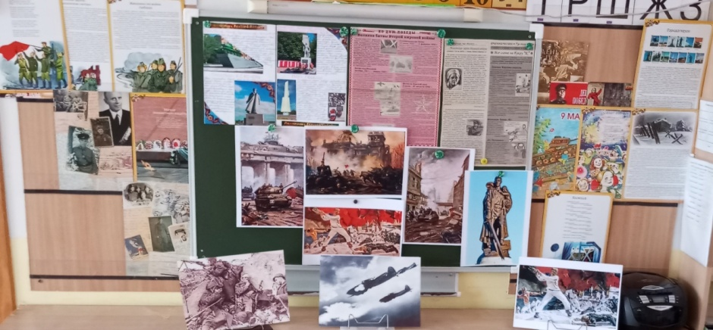
День Победы. Герои Вятской земли

Slide 15
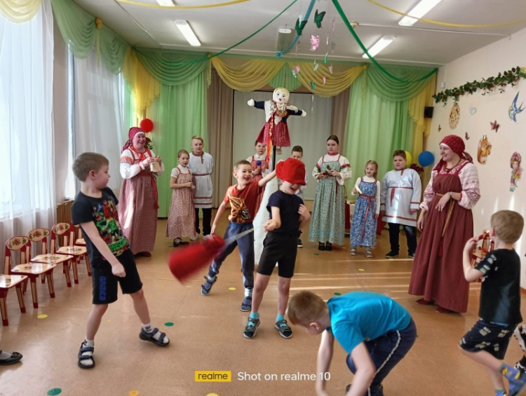
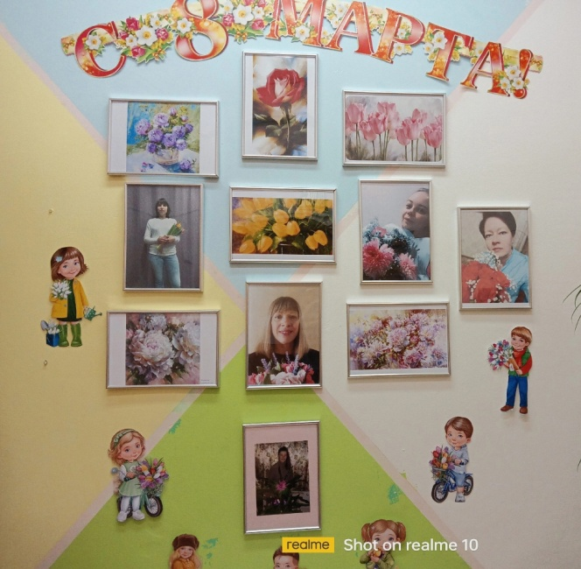
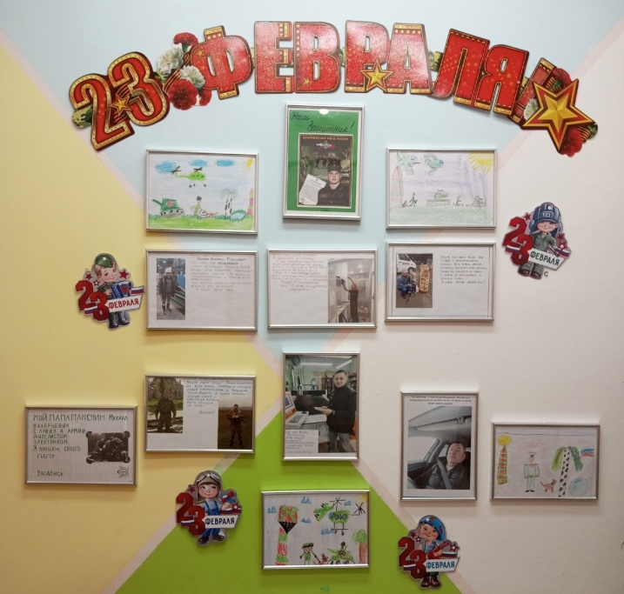
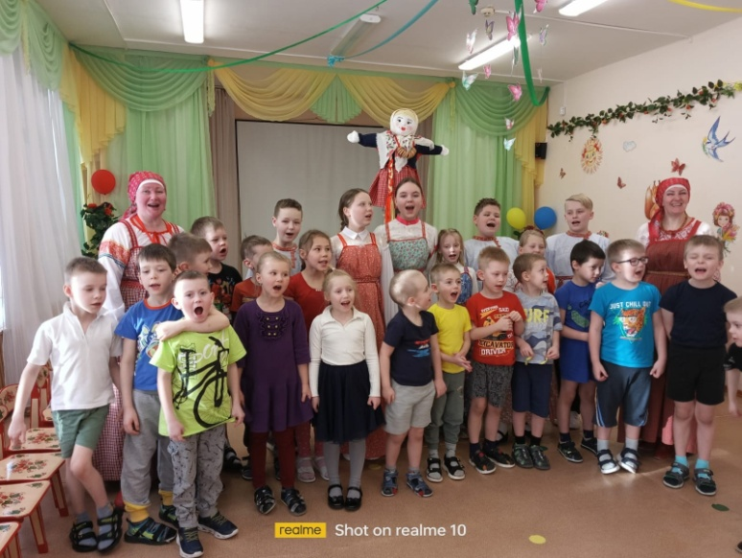
Наши традиции и праздники

Slide 16
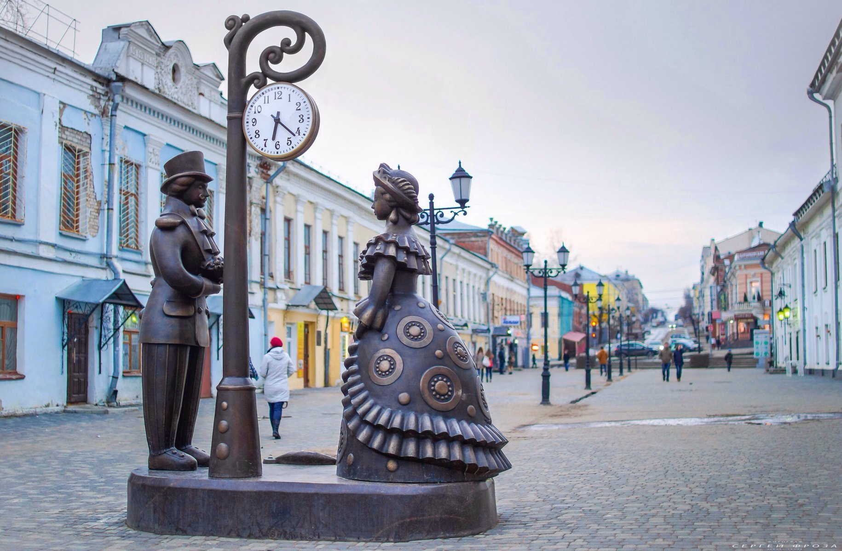
СПАСИБО
ЗА
ВНИМАНИЕ

